Slide 1
دروس لغتي الجميلة للصف الخامس
القراءة : اليوم الأول في المدرسة

Slide 2
عنوان النص :
نوع النص :
اسم الكاتب :
المصدر :
اليوم الأول في المدرسة.
نص سردي
محمد المرجبي .
وزارة التراث و الثقافة _سلطنة عمان 2006م

Slide 3
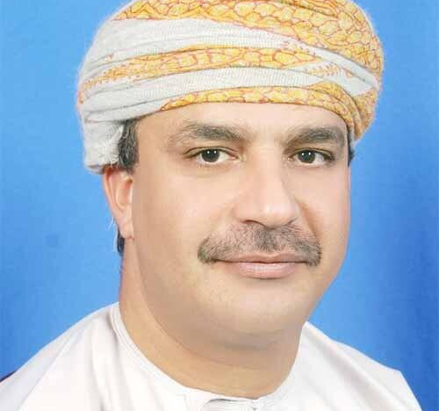
التعريف بكاتب النص :
محمد بن علي المرجبي ولد عام 1964م ، عمل مذيعا في الهيئة العامة للإذاعة و التلفزيون ،قدم العديد من البرامج الإذاعية و التلفزيونية مثل: الموسوعة العمانية نت السواحل ذاكرة .

Slide 4
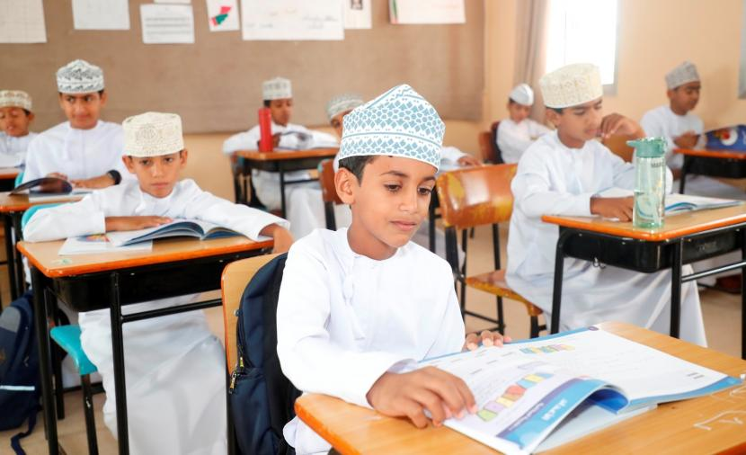
س-
ماذا تتوقعن الفكرة التي تحدث عنها الكاتب محمد المرجبي في نصه ؟

Slide 5
بعد قراءة النص قراءة
تتلخص الفكرة العامة للنص في :
اكتساب الأصدقاء .
ب- أحداث اليوم الأول في المدرسة ومواقفه .
ج- تحقيق النجاح وبناء الوطن .
د- الحنين إلى المدرسة .

Slide 6
المفردات اللغوية :
السواد
الحلم
مرادف كلمة ( الحنين ) : .......
معنى كلمة ( نشرع ) :......
مفرد كلمة ( الأحلام ) :.........
جمع كلمة ( المناهج ) :.......
مضاد كلمة ( البياض ):.......
المنهج
الشوق و اللهفة
نبدأ

Slide 7
المفردات اللغوية :
المرادف | المضاد | المفرد | المثنى | الجمع
دربًا | البهجة | الصفحات | دروس | المقصف
المقاصف
درسان
صفحة
الحزن
طريقا
أوظف كلمة ( المقصف ) في جملة:

Slide 8
أناقش و أحلل :
المشاعر التي يشعر بها الطلبة بعد الإجازة الصيفية وبداية كل عام دراسي جديد بـ :
أ- الخوف . ب- الغضب .
ج- الشوق و الحنين . د- الإعجاب .

Slide 9
أناقش و أحلل :
ضعي أمام كل عنوان رقم الفقرة المناسب
العنوان | رقم الفقرة
التخطيط الجيد للنجاح .
الأبناء أمل المستقبل وبناة الوطن .
اكتساب الأصدقاء .
الحنين والشوق للمدرسة.
فرحة الطلاب بالكتب الجديدة .
ذكريات أيام الدراسة.
3
1
2

Slide 10
أناقش و أحلل :
س1- بم وصف الكاتب لون ملابس وقلوب وأحلام طلبة المدارس ؟ و علام يدل ذلك ؟
وصف لونهم باللون الأبيض .
يدل على نقائهم و صفائهم و طهارتهم .

Slide 11
أناقش و أحلل :
س2- متى يتم توزيع الكتب المدرسية على الطلبة ؟
في بداية العام الدراسي
( اليوم الأول لهم في المدرسة ).

Slide 12
أناقش و أحلل :
س3- ما الشيء الذي يحدث الشعور بالفرح و البهجة لدى الطلبة ؟
استلام الكتب والأدوت المدرسية الجديدة
مثل ( الحقيبة ،البراية ،المحاية ، المسطرة ) .

Slide 13
أناقش و أحلل :
س4- لماذا يحتاج الطلبة إلى البراية والمحاية
والمسطرة ؟
( المحاية)لمحو أخطائهم أثناء الكتابة في دفاترهم .
(البراية) إعادة بري أقلامهم .
(المسطرة) رسم الخط المستقيم .

Slide 14
أناقش و أحلل :
س5- أكملي الجدول بذكر الأدوات المدرسية التي تحتويها الحقيبة المدرسية للطالب .
أدوات مدرسية ذكرها الكاتب | أدوات مدرسية لم يذكرها الكاتب
المقلمة ، أدوات الهندسة ،
أقلام الحبر الجافة ، الأقلام الملونة ، المزيل ، أوراق الملاحظة ، صمغ
الدفاتر ، البراية ،
المحاية ، المسطرة ،
أقلام الرصاص

Slide 15
المفردات اللغوية :
نخسر
الفن
مرادف كلمة ( تُجهدنا ) : .......
معنى كلمة ( سيعاتبنا ) :......
مفرد كلمة ( الفنون ) :.........
جمع كلمة ( عام ) :.......
مضاد كلمة ( نكسب ):.......
أعوام
تتعبنا
سيلومنا

Slide 16
المفردات اللغوية :
المرادف | المضاد | المفرد | المثنى | الجمع
أعيت | تكاسلنا | المهارات | يوم | سلسلة
سلاسل
يومان
المهارة
نشاطنا
أتعبت/ أجهدت
أوظف كلمة ( أعيت ) في جملة من إنشائي:

Slide 17
أناقش و أحلل :
ضعي أمام كل عنوان رقم الفقرة المناسب
العنوان | رقم الفقرة
التخطيط الجيد للنجاح .
الأبناء أمل المستقبل وبناة الوطن .
اكتساب الأصدقاء .
الحنين والشوق للمدرسة.
فرحة الطلاب بالكتب الجديدة .
ذكريات أيام الدراسة.
6
7
3
1
2
4-5

Slide 18
أناقش و أحلل :
س6- ذكر الكاتب عددا من السلوكيات افيجابية و السلبية لطلاب المدارس صنفيها في الجدول الآتي .
سلوكيات سلبية | سلوكيات إيجابية
وضع خطة للدراسة .
مساعدة الطلبة حتى يتفوق لجميع.
تقديم المساعدة للمحتاجين .
مشاركة المتفوقين فرحة تفوقهم
التزاحم على المقصف.
إضاعة أكواب الماء (عدم المحافظة على مرافق المدرسة) .
التأخر في ساحة المدرسة .
نسيان أدوات المدرسة

Slide 19
بعد قراءة النص قراءة
س7- نتعلم من النص عدة قيم إيجابية ماعدا :
المحافظة على الكتب .
ب- التعاون .
ج- الإيثار.
د- الصداقة.

Slide 20
أناقش و أحلل :
س8- كيف يرى الآباء أبناءهم ؟
أمل المستقبل وثروة الوطن وبناته .
س9- ما النصيحة التي قدمها الأب للكاتب ؟
عدم اليأس وعدم الالتفات إلى المحبطين .

Slide 21
أناقش و أحلل :
س10- اشرحي الصورة في قول الكاتب : أنتم أمل الغد وثروة الوطن .
شبه الكاتب (الأبناء ) بالثروة .
س11- اشرحي الصورة في قول الكاتب : ترابه من تبر ... تراب وطني كالذهب .
شبه تراب الوطن بالذهب .

Slide 22
أناقش و أحلل :
س3- حاك التعبير الآتي محافظا على الكلمات التي تحتها خط : لا تسمحوا ليأس أن يتسرب إليكم .
لا تسمحي للحزن أن يتسلل إلى قلبك.
لا تسمحوا للمخادع أن يحتال عليكم .
لا تسمحوا للكسل أن يؤثر عليكم.

Slide 23
أناقش و أحلل :
س3- اذكر بعض المشاهد التي يتذكرها الكاتب .
توزيع الكتب ، التزاحم على المقصف ، طلبهم من معلم الرياضة أخذهم في رحلة بناء، العودة في المساء إلى المنزل والحديث مع الوالدين ....

Slide 24
أتوسع :
تحدث عن موقف لن تنساه مررت به في أول يوم دراسي.

